Slide 1
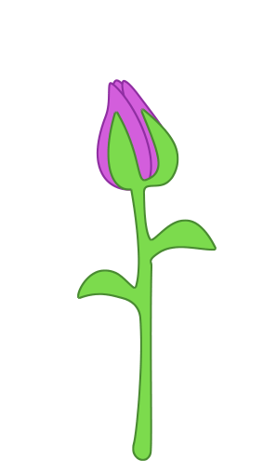
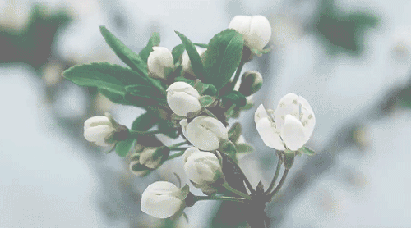
স্বাগতম

Slide 2
পরিচিতি
মোঃ আবদুল কারী
সহকারী শিক্ষক (কৃষিশিক্ষা)
সফিপুর বালিকা দাখিল মাদরাসা
বিনোদপুর, সদর, নোয়াখালী।
যোগাযোগ: ০১৯১৬১১৪১৩১
ই-মেইল: kariwabdul1986@gmail.com
Notes:
বেলী ফুলের ভিডিওটি দেখিয়ে শিক্ষার্থীদের মুখ দিয়ে আজকের পাঠের শিরোনাম বের করার চেষ্টা করবেন। ভিডিও দেখার সময় কথা না বলতে নির্দেশনা দিবেন।

Slide 3
পাঠ পরিচিতি
বিষয় ‌ : কৃষিশিক্ষা
শ্রেণি ‌ : দশম
সাধারণ পাঠ : কৃষিজ উৎপাদন (চতুর্থ অধ্যায়)
বিশেষ পাঠ : বেলি ফুল চাষ (তৃতীয় পরিচ্ছেদ)
সময় : ৪৫ মিনিট
তারিখ : ০২/০৫/২০১৮ খ্রিস্টাব্দ

Slide 4
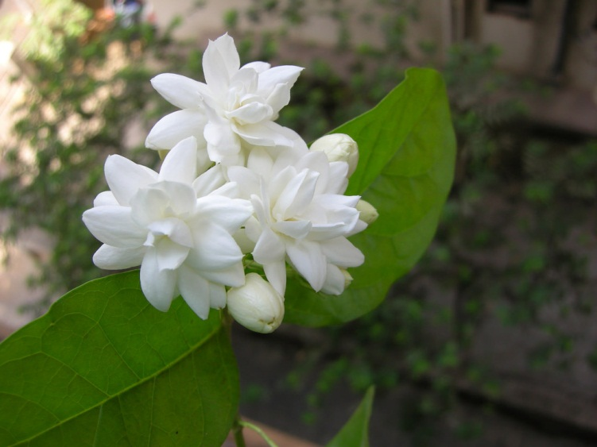
ছবিটি লক্ষ্য কর-
ফুলটির নাম কী?
বেলি ফুল।

Slide 5
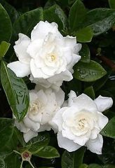
এই পাঠ শেষে শিক্ষার্থীরা-
১. ছবি দেখে বেলি ফুলের জাত চিহ্নিত করতে পারবে;
২. জমি তৈরি-চারা রোপণ করতে পারবে;
৩. বেলি ফুল গাছের পরিচর্যার নিয়ম বর্ণনা করতে পারবে;
৪. বেলি ফুল গাছের রোগ ব্যবস্থাপনা ব্যাখ্যা করতে পারবে।

Slide 6
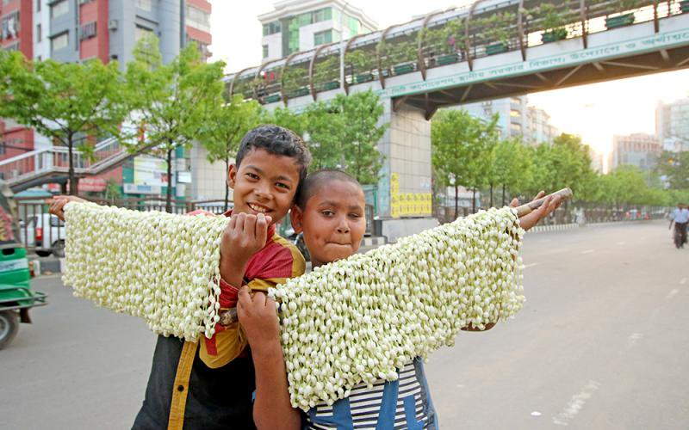
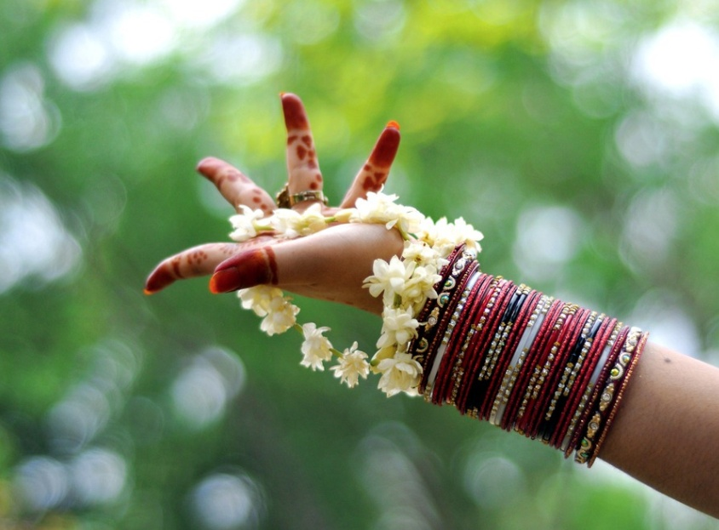
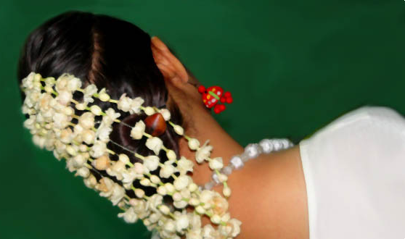
বাংলাদেশের অধিকাংশ উৎসব অনুষ্ঠানে ব্যবহৃত ফুলের তোড়া, ফুলের মালাতে সুগন্ধী ফুল হিসাবে বেলির কদর আছে। উৎসব ও অনুষ্ঠানে বেলি ফুল ব্যবহৃত হয়। এটি একটি অর্থকরী ফুল।

Slide 7
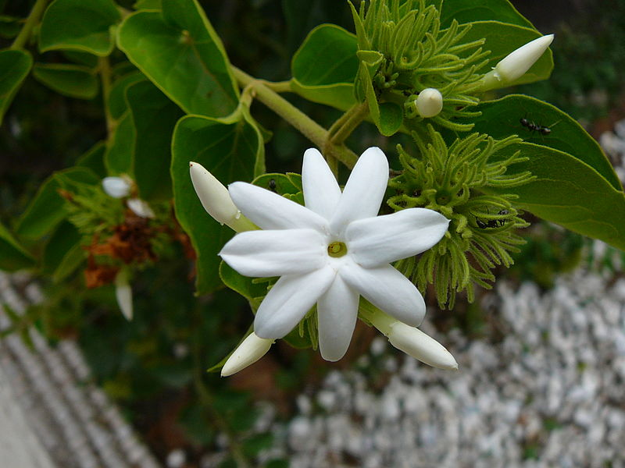
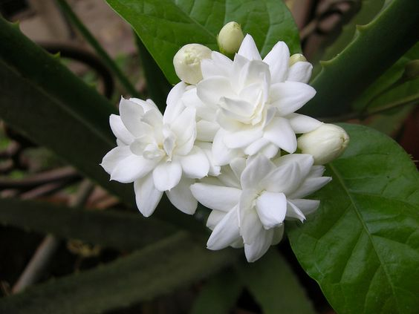
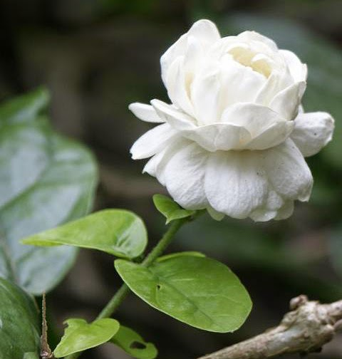
সিঙ্গল ধরণের
(অধিক গন্ধ যুক্ত)
বেলি ফুলের জাত-
মাঝারি আকার ও ডাবল ধরণের
বৃহৎদাকার ডাবল ধরণের
Notes:
ভিডিওচিত্র দেখানোর পর পাপড়ির সংখ্যা বৈশিষ্টের উপর প্রতিটি বেলীর জাতের নাম শিক্ষার্থীদেরকে প্রশ্ন করে জানতে চাইতে পারি ।
শিক্ষক মহোদয় প্রয়োজনে ভিডিওচিত্র স্থির রেখে সহায়তা করবেন।

Slide 8
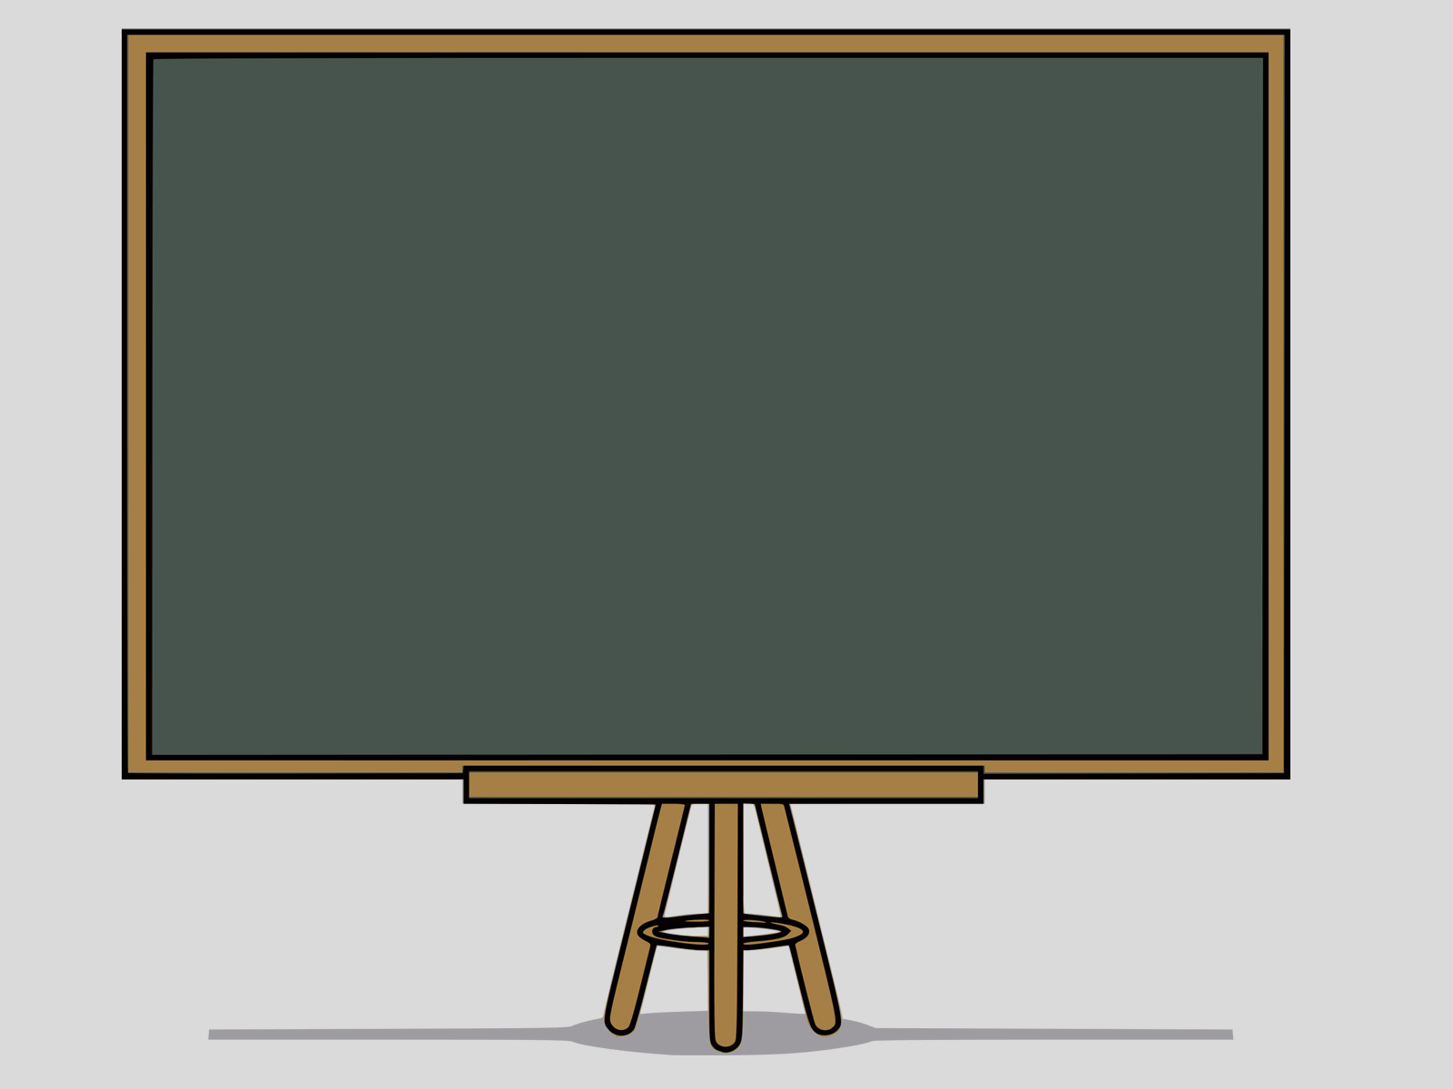
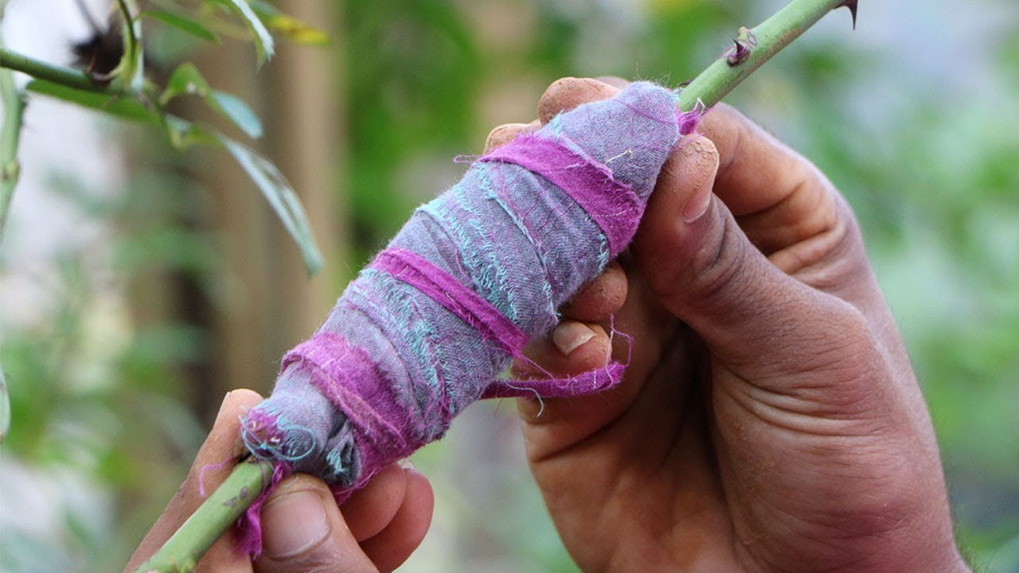
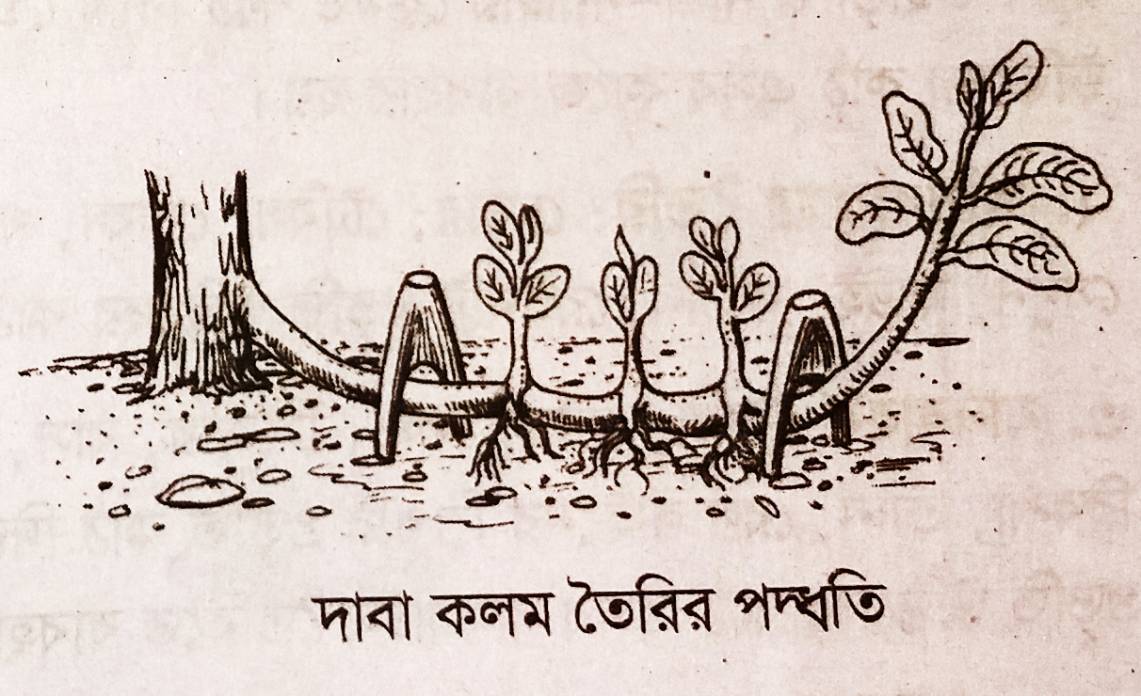
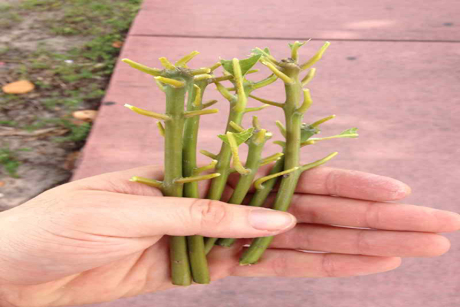
বেলি ফুল গাছের বংশবিস্তার পদ্ধতিসমূহ-
Notes:
চিত্র দেখিয়ে প্রতিটি চিত্রের নাম শিক্ষার্থীদেরকে প্রশ্ন করে জানতে চাইতে পারি । কাটিং বা ডাল কলম,দাবা কলম ও গুঁটি কলম।

Slide 9
একক কাজ
১. নিচের ছবিগুলো দেখে কোনটি কোন জাত বল?
মাঝারি আকার ও ডাবল ধরণের
বৃহৎদাকার ডাবল ধরণের
সিঙ্গল ধরণের
(অধিক গন্ধ যুক্ত)
২. বেলি ফুল গাছের বংশবিস্তার কোন কোন পদ্ধতিতে হয়?

Slide 10
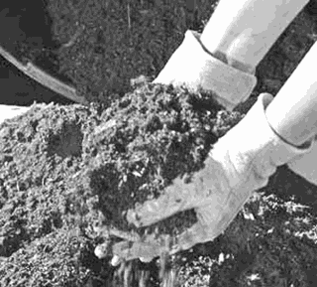
জমি নির্বাচন
উর্বর দোআঁশ মাটির জমি নির্বাচন করতে হবে।
জলাবদ্ধতা হয় না,এমন ছায়াবিহীন উঁচু জমি হবে।

Slide 11
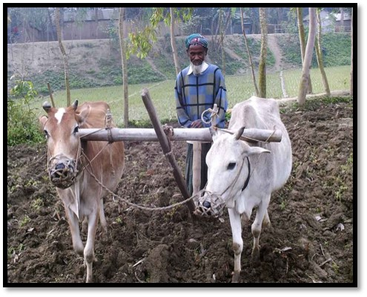
জমি তৈরি
জমি চাষ: নির্বাচিত জমি ৪-৫ টি আড়াআড়ি চাষ ও মই দিয়ে মাটি ঝুরঝুরা ও সমতল করতে হবে।
জমি তৈরির সময় জৈব সার,ইউরিয়া,ফসফেট ও এমওপি সার দিতে হবে।

Slide 12
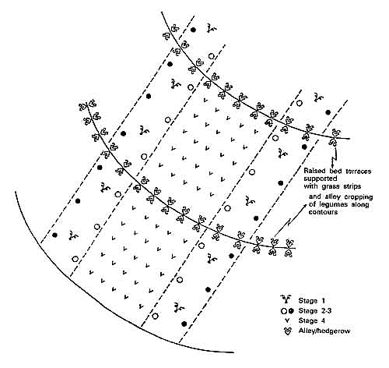
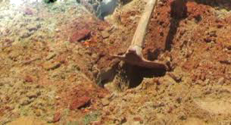
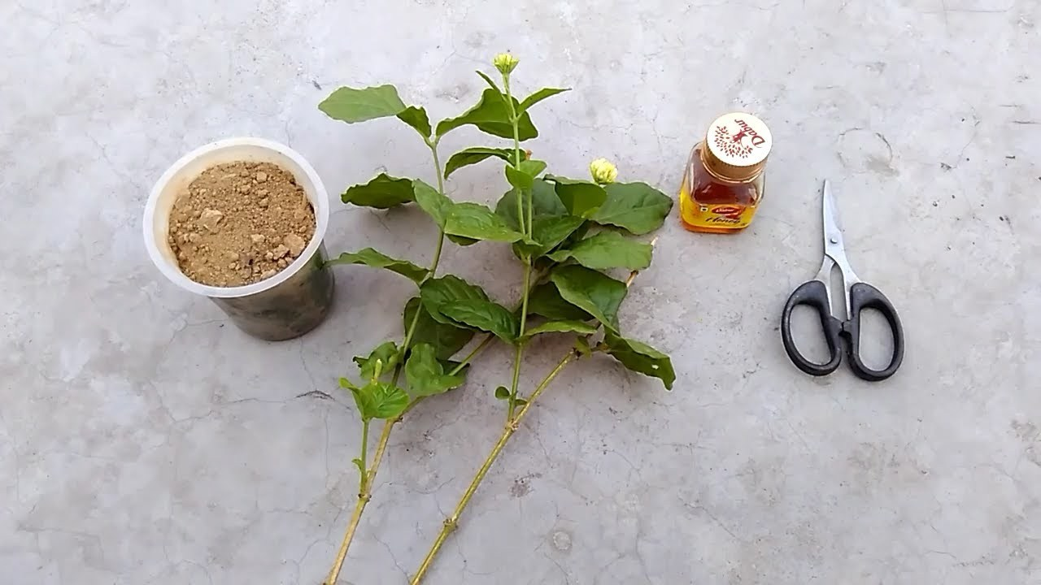
চারা বা কলম তৈরি, গর্ত প্রস্তুতকরণ
চারা থেকে চারা এবং সারি থেকে সারি দূরত্ব ৫০ সেমি. হবে।
গর্তের উপরের মাটি এবং নিচের মাটি আলাদা করে রেখে,১৫দিন গর্ত খোলা রাখতে হবে।
গর্ত খোলা রাখায় গর্তের জীবাণু,ক্ষতিকর পোকামাকড় মরে যাবে।

Slide 13
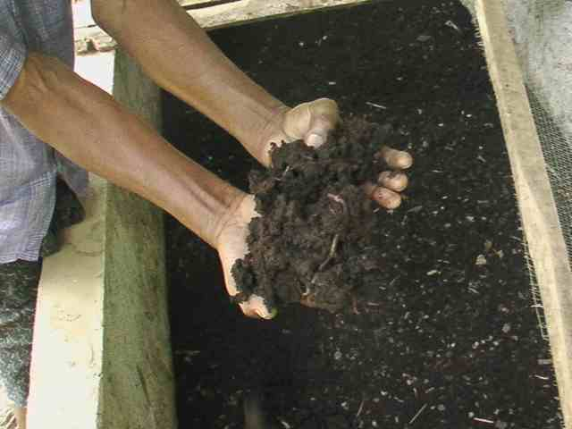
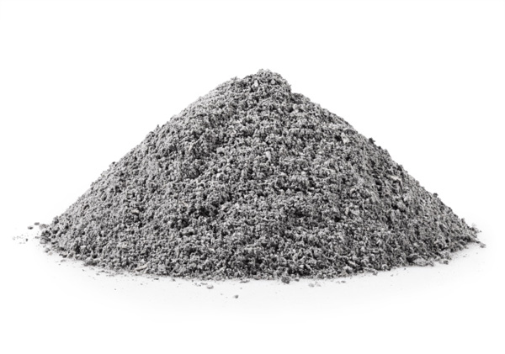
সার প্রয়োগ
জৈব সার ও কাঠের ছাই মিশিয়ে গর্ত ভরাট করতে হবে। গর্ত ভরাটের ১৫ দিন পর কলম/চারা গাছ লাগাতে হবে।
বর্ষাকাল ও বসন্তকাল বেলি ফুল গাছ লাগানোর উপযুক্ত সময়।

Slide 14
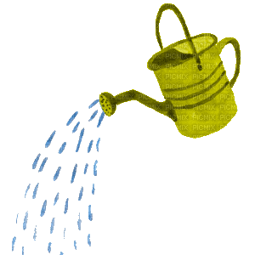
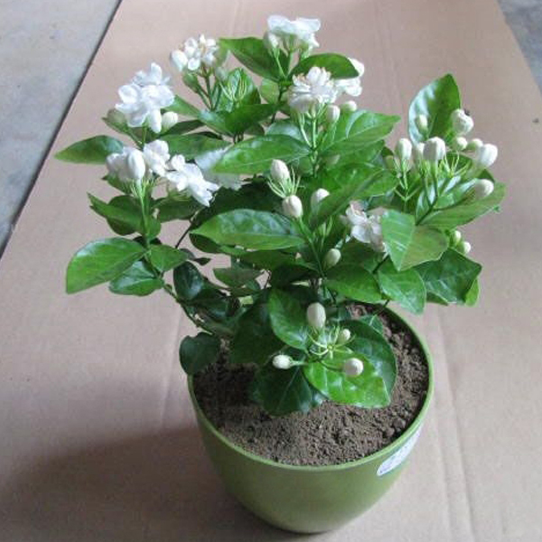
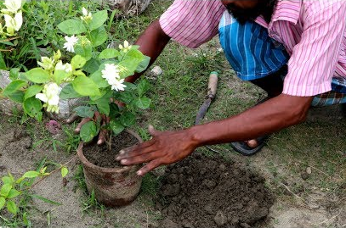
বেলি চাষের বিভিন্ন ধাপ: পরিচর্যা
পানি সেচ ও পানি নিকাশ
আগাছা দমন
আগাছা দমন

Slide 15
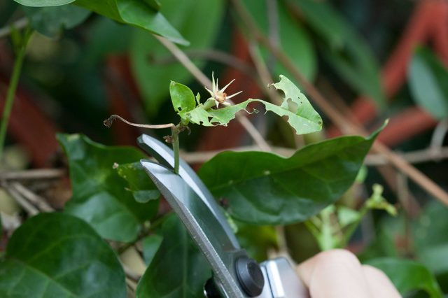
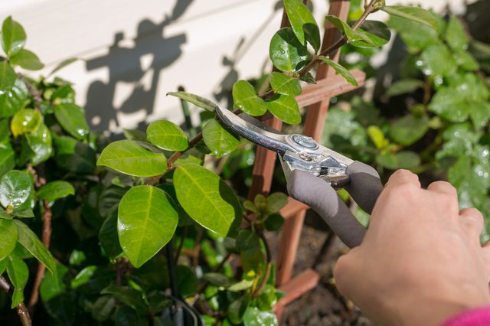
পরিচর্যা
অঙ্গ ছাঁটাইকরণ

Slide 16
জোড়ায় কাজ
বেলি ফুল গাছ লাগানোর জন্য জমি চাষের ধাপগুলো লেখো।

Slide 17
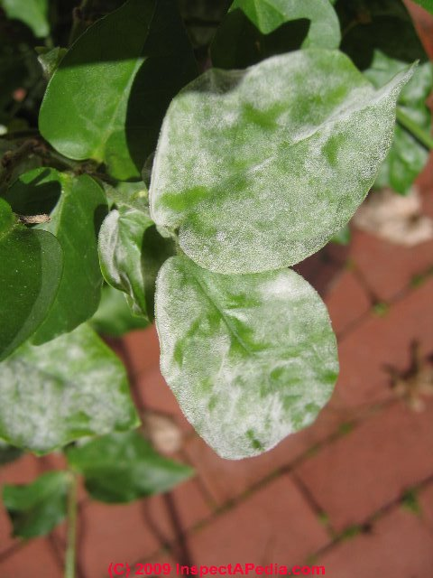
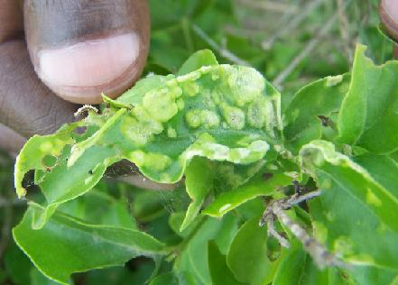
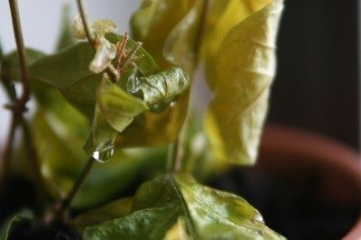
বেলি ফুলের রোগ-বালাই ব্যবস্থাপনা
মাকড়ের আক্রমণে পাতায় সাদা আস্তরণ পড়ে,পাতা কুঁকড়ে গিয়ে গোল পাকিয়ে যায়। গন্ধক গুঁড়া,স্যালট্যাফ,কেলথেন ইত্যাদি পাতায় ছিটিয়ে দিয়ে মাকড় দমন করা যায়।
Notes:
চিত্র দেখিয়ে শিক্ষার্থীদেরকে প্রশ্ন করে পাতায় রোগের কী কী বৈশিষ্ট্য দেখা যাচ্ছে তা জানতে চাইতে পারি । পরে উত্তর বলি।

Slide 18
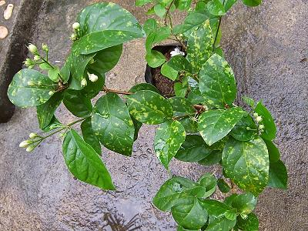
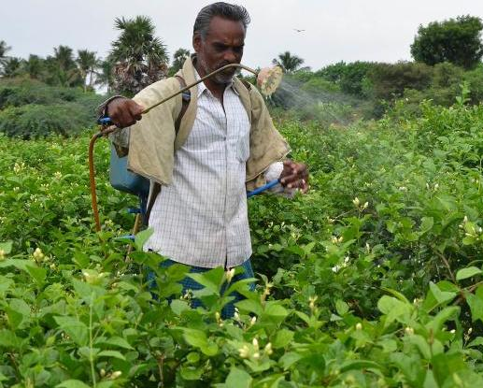
বেলি ফুলের রোগ-বালাই ব্যবস্থাপনা
বেলি ফুলের পাতায় হলদে বর্ণের ছিটে ছিটে দাগযুক্ত ছত্রাকজনিত রোগ দেখা যায়। এগ্রোসান, ট্রেসেল-২ প্রয়োগ করে এ’রোগ দমন করা যায়।
Notes:
চিত্র দেখিয়ে শিক্ষার্থীদেরকে প্রশ্ন করে পাতায় রোগের কী বৈশিষ্ট্য দেখা যাচ্ছে তা জানতে চাইতে পারি । পরে উত্তর বলি।

Slide 19
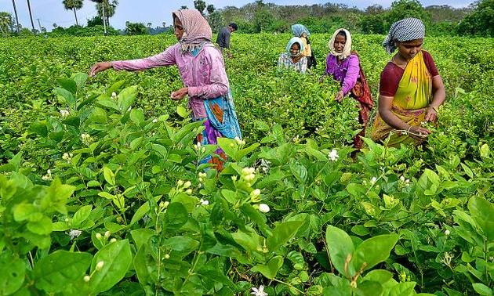
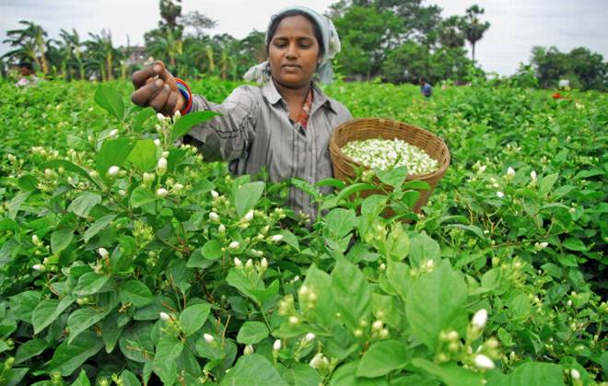
বেলি ফুল সংগ্রহ ও সংরক্ষণ কৌশল
ফেব্রুয়ারী – জুলাই পর্যন্ত ফুল ফুটে। প্রতি বছর ফলন বাড়ে। লতানো গাছে ফলন আরো বেশি হয়। ৫-৬ বছর পর নতুন চারা লাগাতে হয়।
Notes:
চিত্র দেখিয়ে নাম শিক্ষার্থীদেরকে প্রশ্ন করে কীভাবে গোলাপ ফুল সংগ্রহ-সংরক্ষণ করতে হয় সে সম্পর্কে তাদের অভিজ্ঞতা তা জানতে চাইতে পারি ।

Slide 20
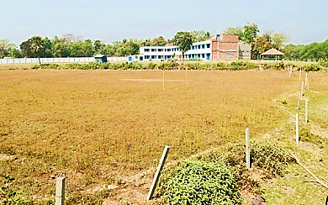
হাতে কলমে কাজ
চলো এবার বিদ্যালয়ের পাশের জমিতে গিয়ে- জমি ও গর্ত প্রস্তুত করার প্রক্রিয়া সরাসরি হাত-কলমে অনুশীলনের পাশাপাশি দুইটি বেলি ফুল গাছের রোগ চিহ্নিত করার চেষ্টা করি।
Notes:
শিক্ষক মহোদয়, শিক্ষার্থীদের মাঠে যাওয়ার পর্বে সুশৃঙ্খল অবস্থা যেন বজায় থাকে সে জন্য ২-৩জন দলনেতা নির্বাচন করে দিতে পারেন। প্রয়োজনীয় উপকরণ পূর্বেই সংগ্রহ করে রাখবেন।

Slide 21
শিখন অর্জন যাচাই-
১. বেলি ফুলের জাত কত প্রকার?
২. চোখ কলম করে বেলি ফুল গাছের বংশবিস্তার
করা যায়। সত্য নাকি মিথ্যা?
৩. চারা থেকে চারা এবং সারি থেকে সারির দূরত্ব
কত হবে?
৪. .................. আক্রমনে পাতায় সাদা দাগ পড়ে।
Notes:
চিত্র দেখে প্রশ্ন করি-
গোলাপ গাছের ডাল ছাঁটাই করা প্রয়োজন কেন?
লাল পোকাটির নাম কী? কী ক্ষতি করে থাকে? (বিটল পোকা,কচি পাতা ও ফুলের পাতা ছিদ্র করা খায়)।
মরা চামড়ার মতো দেখতে পোকার নাম কী? কীসের রস চুষে খায়? (রেড স্কেল,বাকলের রস চুষে খায়।)
এটি কী রোগে আক্রান্ত? ( ডাইব্যাক)।
এটি কী ঔষধ? কেন ব্যবহার করা হয়?
ফুলের কুঁড়িটি কী রোগে আক্রান্ত?
ইত্যাদি প্রশ্ন করে শিখন যাচাই বা মূল্যয়ন করা যেতে পারে।

Slide 22
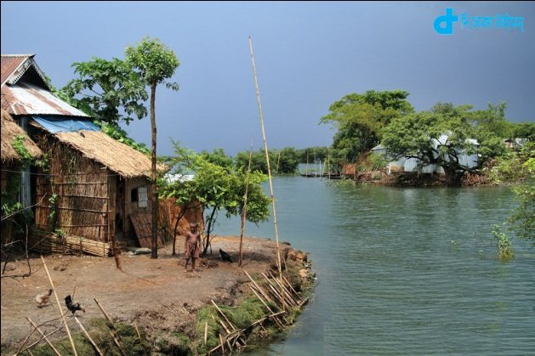
বাড়ির কাজ
“ধরো হিমালয় তোমার প্রতিবেশী। তার বেলি ফুলের বাগানের কিছু গাছের পাতা হলদে ফোঁটা ফোঁটা দাগ এবং কিছু পাতা কুঁচকে-মুচড়ে গেছে। তিনি কী করবেন ভেবে পাচ্ছেন না। তুমি প্রতিবেশী পরামর্শদাতা হিসেবে তোমার কিছু করণীয় আছে কী? থাকলে, রোগের নাম উল্লেখপূর্বক পরামর্শগুলো লেখো।”

Slide 23
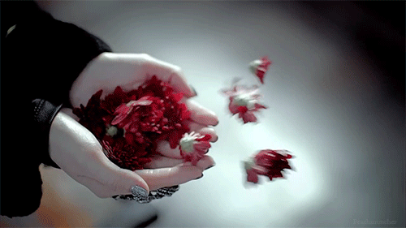
সবাইকে ধন্যবাদ

